Slide 1
Слушање музике
Варијације на мелодију Француске пјесме
Волфганг Амадеус Моцарт
Славица Пресељ

Slide 2
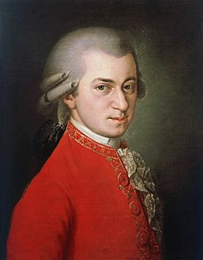
О композитору
Волфганг Амадеус Моцарт рођен је Салцбургу 27. јануара 1756. године, а умро у Бечу 5. децембра 1791. године. Био је аустријски композитор и пијаниста, један од најзначајнијих и најутицајнијих свјетских композитора класичне музике.
Моцартов рад од преко шест стотина дјела, покрива готово све жанрове његовог доба, укључујући симфоније, концерте, камерну музику, музику за клавир, оперске и хорске композиције.
У свом најранијем детињству у Салцбургу, Моцарт је показао невероватне способности свирајући клавијатуре и виолину. Са само пет година његово компоновање и наступи су били цењени и уважавани од стране европског племства и аристократије. Звали су га „чудо од дјетета“.

Slide 3
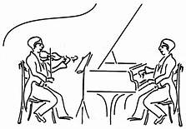
Слушање музике
Француска пјесма
Варијације на мелодију Француске пјесме

Slide 4
Мелодија Француске пјесме посужила је Моцарту за стварање клавирске композиције Варијације на мелодију Француске композиције. У овој композицији Моцарт често користи мелодију Француске пјесме на другачији начин. Овакав начин компоновања у којем једна мелодија задржава своју препознатљивост, али се при свакој новој појави јавља са одређеним промјенама, у музици се назива варијација.

Slide 5
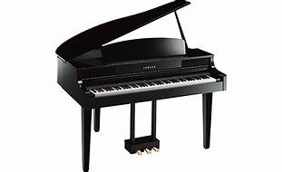
Квиз питања
1. Како се зове пјесма која је послужила Моцарту за стварање композиције Варијације на Француску пјесму?
Зове се Француска пјесма.
2. Каквог је карактера ова композиција?
а) веселог
б) тужног
в) полетног
3. На којем инструменту се изводи ова композиција?
На клавиру.

Slide 6
Задатак за самосталан рад
1.Колико пута се јавља мелодија Француске пјесме у овој композицији?
2. Илуструј свој доживљај ове пјесме!

